Slide 1
OpenClassrooms Formation IA Engineer
Projet 4 : Construisez un modèle de scoring

Slide 2
Contexte de l’analyse
Votre société financière "Prêt à dépenser " qui propose des crédits à la consommation pour des personnes ayant peu ou pas d'historique de prêt souhaite mettre en œuvre un outil de “scoring crédit” qui calcule la probabilité qu’un client le rembourse ou non, puis classifie la demande : crédit accordé ou refusé.
Vous souhaitez donc développer un algorithme de classification pour aider les chargés de relation client à décider si un prêt peut être accordé à un client.
Cet outil doit être facilement interprétable et disposer d’une mesure de l’importance des variables qui ont permis au modèle d’effectuer cette classification.
Notre objectif : développer cet algorithme de classification.

Slide 3

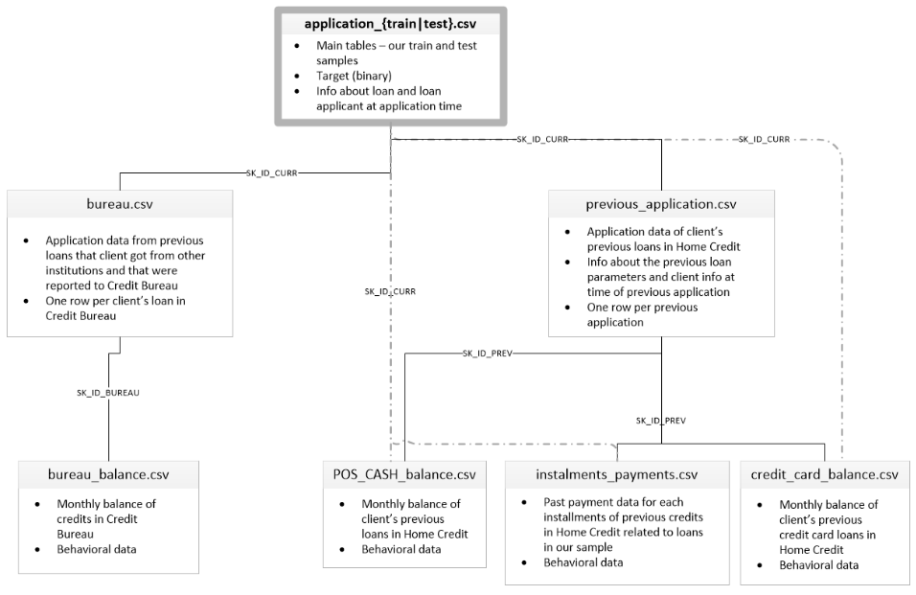
Base de données
7 sources de données, composées de 8 fichiers CSV
1 fichier CSV contenant la description de toutes les colonnes
1 fichier CSV d’un exemple du fichier de soumission attendu.
Pour commencer le développement de cet outil, nous nous limiterons aux données d’entrainement et de test pour avoir une base de référence explicable plus facilement et qui pourra être améliorée.

Slide 4
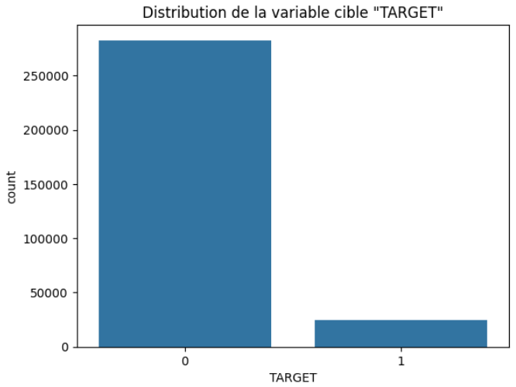
Analyse exploratoire
La base de données d’entrainement contient les données de 307511 prêts définis par 122 variables, dont notre variable cible binaire "TARGET" que l'on va vouloir prédire.
Qualité des données :
Sur les 122 variables, seules 67 contiennent des valeurs manquantes et aucune ne dépasse les 70% de valeurs manquantes.
Variable cible :
Si la variable "TARGET" est égale à 0 cela correspondra à un prêt qui sera bien remboursé, alors qu’une valeur égale à 1 correspondra à un prêt avec des difficultés de remboursement.
Dans notre jeu de données, la distribution
de notre variable est inégale.
(il y a beaucoup plus de prêts qui ont
été bien remboursés que de prêts avec
des difficultés de remboursement)

Slide 5
Analyse exploratoire
Variables catégorielles :
Encodage de ces variables pour les transformer en variables quantitatives pour qu'elles soient prises en compte par les algorithmes ("Label Encoding" pour les variables à 2 catégories, "One-Hot Encoding" pour les autres).
Variables quantitatives :
"DAYS_BIRTH" transformé en "AGE"
Valeurs aberrantes car positive de "DAYS_EMPLOYED", toutes égales à 365243 : imputation en NaN.
Création de la variable booléenne 'DAYS_EMPLOYED_ANOM" pour savoir si la valeur initiale de "DAYS_EMPLOYED" était aberrante ou non.
Duplicatas : Aucun.
Corrélations : Toutes considérées comme très faibles.
Cependant les plus importantes sont négatives et proviennent des 3 variables "EXT_SOURCE" et de notre nouvelle variable "AGE".
(plus leurs valeurs sont élevées, plus la valeur de "TARGET" tend à se rapprocher de 0 donc de bon remboursement)

Slide 6
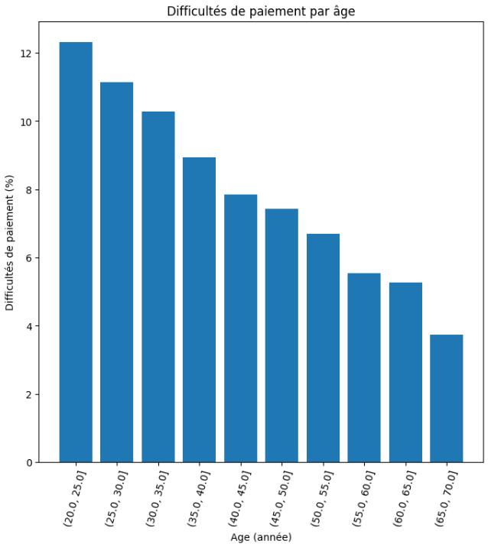
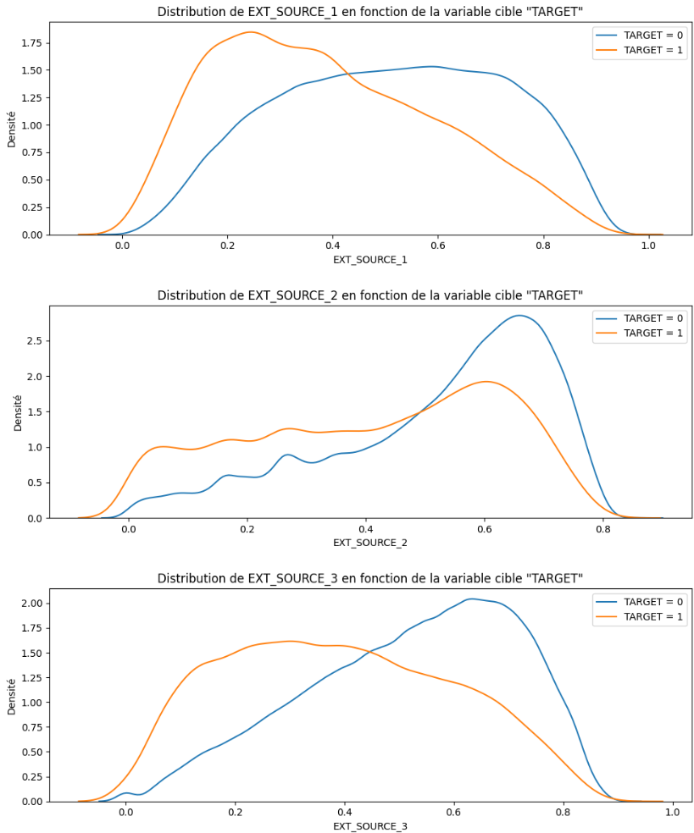
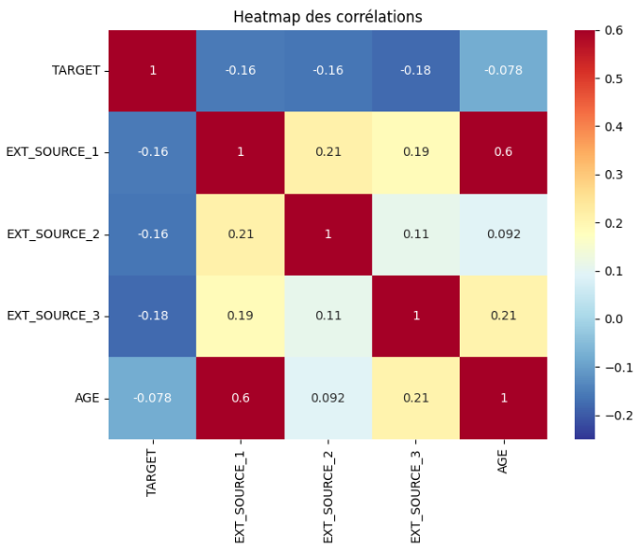
Analyse exploratoire
Variable "AGE" :
Plus les clients sont jeunes, plus le
taux de défaut de paiement est élevé.
Variables "EXT_SOURCE" ( scores normalisés de données sources externes ):

Slide 7
Feature Engineering
Méthode polynomiale :
Méthode basée sur la combinaison de variables initiales et/ou l'élévation à la puissance 2. Ici, nous créerons de nouvelles variables à partir des variables "EXT_SOURCE" et "AGE" après avoir imputer les valeurs manquantes par la médiane.
Méthode liée à la connaissance métier :
Création de nouvelles variables :
"CREDIT_INCOME_PERCENT" : le pourcentage du montant du crédit par rapport aux revenus d'un client
"ANNUITY_INCOME_PERCENT" : le pourcentage de la rente du prêt par rapport aux revenus d'un client
"CREDIT_TERM" : la durée du versement en mois (puisque la rente est le montant mensuel dû)
"DAYS_EMPLOYED_PERCENT" : le pourcentage de jours employés par rapport à l'âge du client
Le jeu de données finalisé sur lequel les algorithmes vont être entrainés contient maintenant 276 variables.

Slide 8
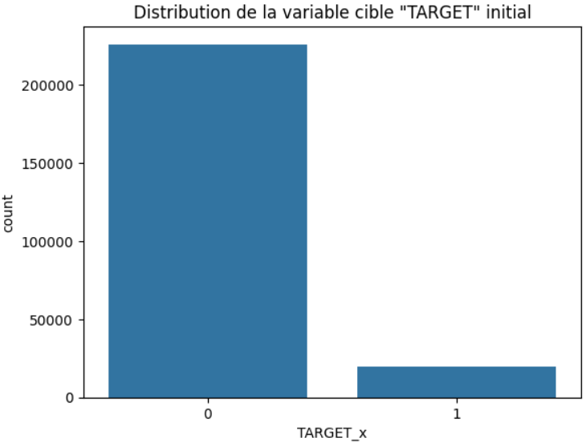
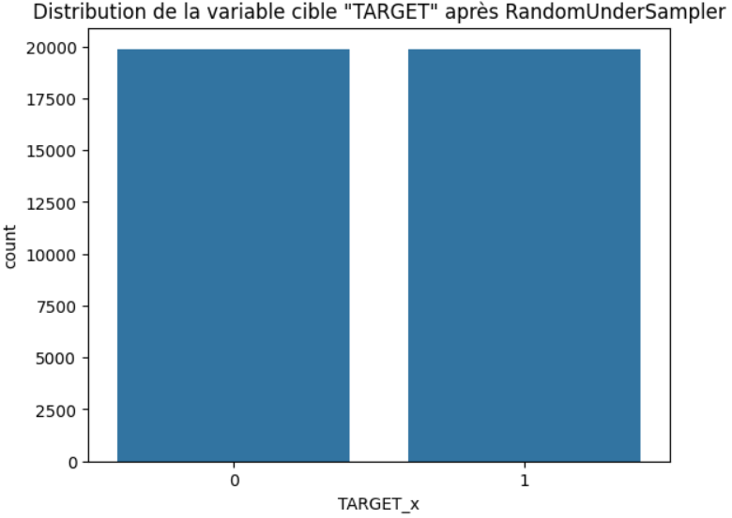
Normalisation et équilibrage des données
Normalisation:
Afin que les différents ordres de grandeur des variables n'impactent pas les résultats des modèles, normalisons les données du jeu d’entrainement pour que chaque variable ait une moyenne égale à 0 et une variance égale à 1 avec la fonction StandardScaler.
Ré-équilibrage:
Pour éliminer un biais dans l'apprentissage de nos modèles, équilibrons les données du jeu d’entrainement avec la fonction RandomUnderSampler qui supprime des éléments de la classe majoritaire, ici 0.

Slide 9
Modélisation et évaluation
Pour l'évaluation des performances nous allons calculer différentes métriques :
L'accuracy (efficacité d'un modèle à prédire correctement à la fois les individus positifs et négatifs)
La précision (nombre de vrai positifs (VP) divisé par l’ensemble des positifs prédit)
Le recall (nombre de vrai positifs (VP) divisé par l’ensemble des positifs)
Le F1 score (moyenne harmonique du recall et de la precision)
Le F beta score (avec beta=3 pour accorder plus d’importance au recall)
L’aire sous la courbe ROC (relation entre spécificité et sensibilité)
L’aire sous la courbe PR (relation entre précision et recall)
Dans notre cas, puisque la prédiction de Faux Négatifs (FN) coûtent plus d'argent que les Faux Positifs (FP) :
Objectif : minimiser le nombre de FN, donc maximiser le F3 score.

Slide 10
Méthode d’évaluation
Pour chaque algorithme, la méthode d’évaluation sera la suivante :
Séparation de la base de données
Split d’application_train.csv en un jeu d’entrainement et un jeu de test
Entrainement du modèle
Sur les données d’entrainement
Optimisation des hyperparamètres choisis par cross-validation avec GridSearch
Sélection du seuil de décision
Seuil de décision maximisant le F3 score
Calcul des métriques
Calcul des temps d’entrainement et de prédiction
Création de la matrice de confusion
Evaluation du modèle
Sur les données de test
En utilisant les hyperparamètres et le seuil de décision optimisés
Calcul des métriques
Création de la matrice de confusion
Création de la courbe précision-rappel
Création de la courbe ROC
Création du graphique des variables ayant le plus d’importance

Slide 11
Modèles testés
Modèle naïf (référence de base)
Prédiction de la classe la plus fréquente
Modèle linéaire de régression logistique
Prédiction de la probabilité des classes de la variable cible comme une combinaison linéaire de paramètres suivant une fonction logistique
Modèle linéaire de Machines à Vecteurs de Support (SVM)
Prédiction de la classe de la variable cible selon une fonction linéaire qui a été déterminée comme « frontière » entre les classes
Modèle non-linéaire de SVM à noyau
Même principe que la SVM mais avec une fonction non-linéaire
Modèle de réseaux de neurones
Prédiction de la classe en fonction de l’activation des neurones
Modèle ensembliste de forêts aléatoires (Random Forest)
Prédiction de la classe en fonction d’arbres décisionnels simples et indépendants
Modèle ensembliste séquentiel du XGBoost
Prédiction de la classe en fonction des prédictions pondérées des précédents arbres décisionnels

Slide 12
Résultats
Modèle | Accuracy | Precision | Recall | F1 score | F3 score | ROC AUC | PR AUC
Naif | 0,91812 | 0,0 | 0,0 | 0,0 | 0,0 | 0,5 | 0.08188
Régression Logistique | 0.09173 | 0.08264 | 0.99921 | 0.15266 | 0.47376 | 0.74775 | 0.22116
SVM | 0.09544 | 0.08295 | 0.99921 | 0.15319 | 0.47478 | 0.50702 | 0.22433
SVM à noyau | 0.08188 | 0.08188 | 1.0 | 0.15137 | 0.47142 | 0.57736 | 0.10691
Réseaux de neurones | 0.51451 | 0.11659 | 0.74940 | 0.20178 | 0.48574 | 0.62148 | 0.15892
Forêt aléatoire | 0.5217 | 0.12739 | 0.82764 | 0.22080 | 0.53408 | 0.74480 | 0.22224
XGBoost | 0.13921 | 0.08638 | 0.99325 | 0.15893 | 0.48453 | 0.76168 | 0.23890
Meilleur modèle : Forêt aléatoire
Avec les hyperparamètres suivants :
{'max_depth': 17,'n_estimators':1000, 'max_features': 'sqrt'}

Slide 13
Résultats
Modèle | Temps d’entrainement moyen | Temps de prédiction moyen
Régression Logistique | 26.480228 | 0.061645
SVM | 143.219976 | 0.038562
SVM à noyau | 14.716560 | 0.899726
Réseaux de neurones | 22.942275 | 1.014410
Forêt aléatoire | 179.812259 | 1.968536
XGBoost | 3.638897 | 0.152905
Modèle le plus rapide:
XGBoost (entrainement) et SVM (prédiction)
Les différences de temps d’entrainement et de prédiction moyens sont assez important entre la forêt aléatoire et les modèles les plus rapides.
Privilégions tout de même la performance et donc l’algorithme de la forêt aléatoire pour ce problème de classification.

Slide 14
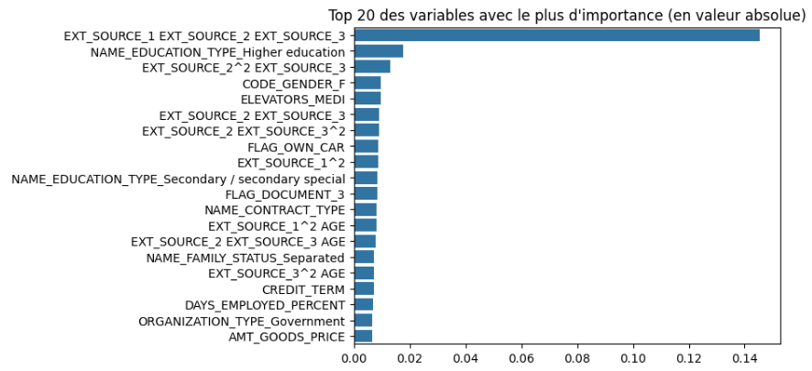
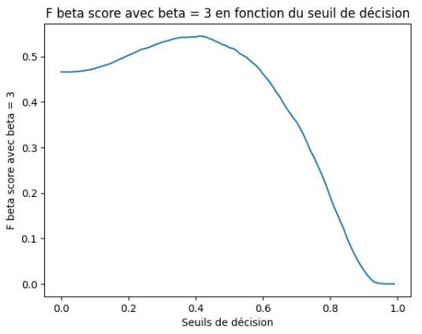
XGBoost
Seuil de décision maximisant
le F3 score = 0,41

Slide 15
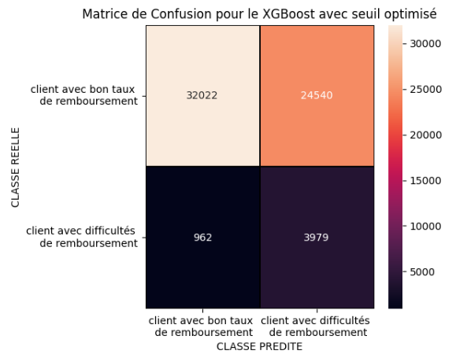
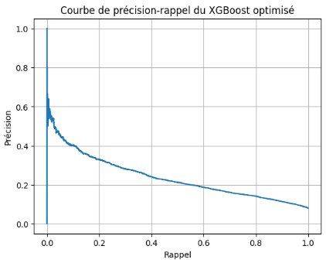
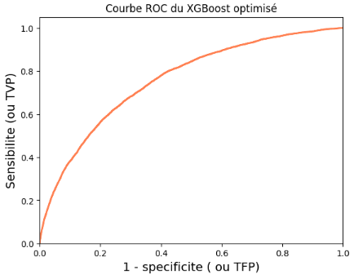
XGBoost

Slide 16
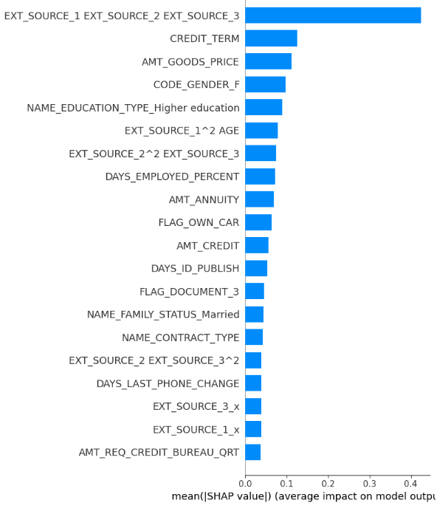
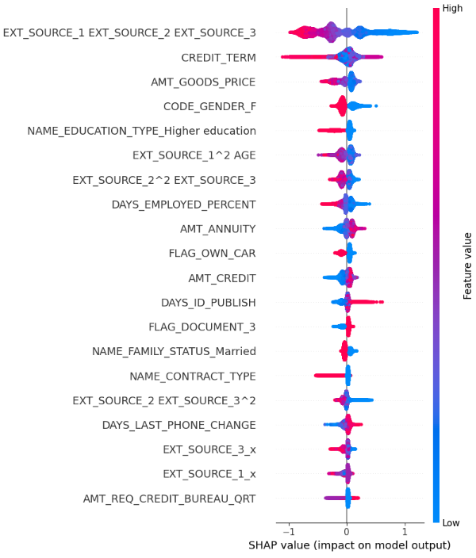
Interprétabilité globale

Slide 17
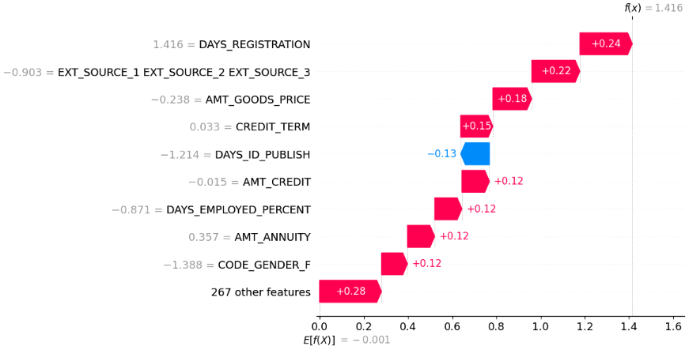
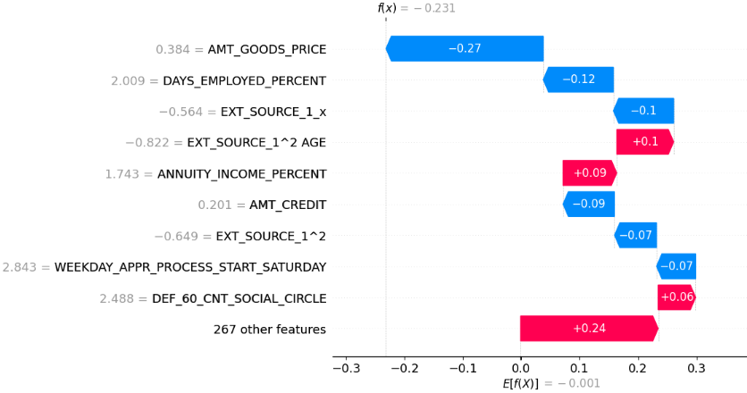
Interprétabilité locale

Slide 18
Conclusion
Pour votre problématique de classification des individus selon leur capacité à rembourser ou non leur crédit, l’algorithme XGBoost est le plus pertinent.
Objectif : minimisation du taux de Faux Négatifs qui a un coût très important.
Une interprétation globale du modèle est possible, ainsi que locale, c’est-à-dire pour chaque individu.
Le modèle pourrait être personnalisé avec de nouvelles variables pertinentes et spécifique à votre métier ou société.

Slide 19
Merci pour votre attention

